Slide 1
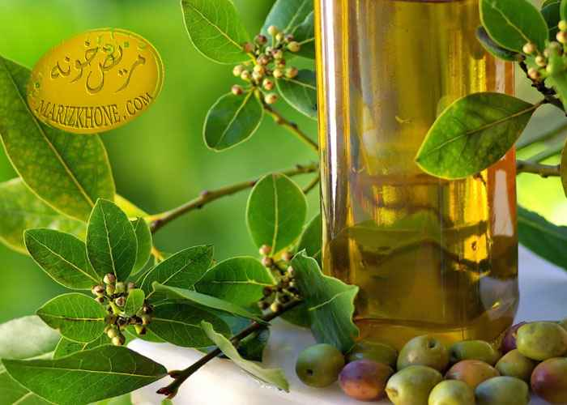
خواص درمانی
افزایش کلسترول خوب (HDL)
پیشگیری و درمان بیماری‌های قلبی -عروقی
پايين آوردن كلسترول و فشار خون
کمک به عمل گردش خون در بدن
مانع لخته شدن خون در شریان
درمان خون ‌ریزی لثه و تقویت لثه
تقویت حافظه
جلوگیری از سفید شدن مو
تسکین دردهای روماتیسمی
تسکین سوزش و درد ناشی ازسوختگی و جلوگیری از بروز تاول
کمپرس پوست در موارد آفتاب زدگی، سرمازدگی، گزش مار، عقرب و حشرات با روغن زیتون سبب تسکین درد و سوزش و التیام می‌شود.
همچنین ماساژ پوست با روغن زیتون، تعریق زیاد را کاهش می دهد

Slide 2
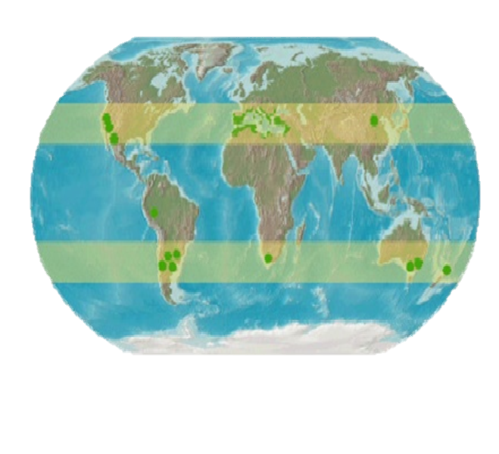
زیتون در دنیا و ایران

Slide 3
سطح زیر کشت كشورهاي زیتون خیز
رديف | كشور | سطح هکتار
1 | اسپانیا | 2584564
2 | تونس | 1839600
3 | ایتالیا | 1350000
4 | اردن | 1325820
5 | یونان | 1160000
6 | مراکش | 922000
7 | ترکیه | 831000
8 | سوریه | 647500
9 | الجزایر | 348196
10 | لیبی | 180500
12 | فلسطین | 96686
13 | ایران | 85841
14 | مصر | 85186
15 | سایر کشورها | 905912
16 | کل | 11382000
17.000.000 | میزان تولید جهان (تن)
1623 | متوسط عملکرد (کیلو گرم/هکتار)

Slide 4
کشورهای برتر تولید کننده روغن زیتون
میزان تولید (هزار تن) | نام کشور | ردیف
842.2 | اسپانیا | 1
340 | تونس | 2
300 | یونان | 3
222 | ایتالیا | 4
160 | ترکیه | 5
120 | مراکش | 6
105 | سوریه | 7
69.5 | الجزایر | 8
61 | پرتقال | 9
30 | آرژانتین | 10
IOC

Slide 5
میزان تولید روغن زیتون در دنیا
سال | میزان تولید
2006 | 2767
2007 | 2713
2008 | 2670
2009 | 2974
2010 | 3075
2011 | 3321
2012 | 2402
2013 | 3252
2014 | 2458
2015 | 3176
2016 | 2574
(هزار تن)
سال

Slide 6
کشورهای برتر تولید کننده کنسرو زیتون
سال 2016-2015
میزان تولید (هزارتن) | نام کشور | ردیف
555.6 | اسپانیا | 1
450 | مصر | 2
390 | ترکیه | 3
249 | یونان | 4
233.5 | الجزایر | 5
120 | آرژانتین | 6
100 | مراکش | 7
75 | سوریه | 8
60 | ایران | 9
33.5 | آمریکا | 10

Slide 7
میزان تولیدکنسرو زیتون در دنیا
سال | میزان تولید کنسرو (هزار تن)
2006 | 2089
2007 | 2152
2008 | 2083
2009 | 2369
2010 | 2563
2011 | 2433
2012 | 2513
2013 | 2661
2014 | 2581
2015 | 2576
2016 | 2874
( هزار تن)
سال

Slide 8
تولید روغن زیتون جهان

Slide 9
تولید کنسرو زیتون جهان

Slide 10
صادرات کنسرو و روغن زیتون جهان

Slide 11
واردات کنسرو و روغن زیتون جهان

Slide 12
کشورهای عمده صادر کننده روغن زیتون
ردیف | نام کشور | (هزار تن)
1 | تونس | 304
2 | اسپانیا | 236.8
3 | ایتالیا | 199.6
4 | پرتقال | 47.6
5 | ترکیه | 30
6 | مراکش | 25
7 | یونان | 16.8
8 | شیلی | 14.5
9 | آرژانتین | 12
10 | لبنان | 7.5

Slide 13
کشورهای عمده وارد کننده روغن زیتون
نام کشور | (هزار تن)
امریکا | 294.5
اسپانیا | 104.7
ایتالیا | 96
برزیل | 66.5
ژاپن | 59
کانادا | 37.5
چین | 31
عربستان سعودی | 22
استرالیا | 22
روسیه | 19
سایر | 95.3
واردات 96 | (هزار تن)
ایران | 6.3

Slide 14
کشورهای عمده صادر کننده کنسرو زیتون
ردیف | نام کشور | (هزار تن)
1 | اسپانیا | 218.4
2 | مراکش | 78
3 | یونان | 66.2
4 | ترکیه | 63.5
5 | ارژانتین | 46.5
6 | مصر | 46.5
7 | پرو | 31.5
8 | پرتقال | 12.4
9 | ایتالیا | 7.9
10 | آمریکا | 6
11 | سایر | 27

Slide 15
کشورهای عمده وارد کننده کنسرو زیتون
نام کشور | واردات ( هزار تن)
امریکا | 152
برزیل | 103
عربستان سعودی | 30
کانادا | 29
فرانسه | 28.6
روسیه | 23
عراق | 22
استرالیا | 15.5
شیلی | 15
اسپانیا | 11.8
سایر | 98.9

Slide 16
زیتون در ایران

Slide 17
زیتون در سال 1396
1 | پراکنش زیتون در کشور | 26 استان
2 | تولید میوه زیتون | 92 هزار تن
3 | تولید روغن زیتون | 5300 تن
4 | تولید کنسرو زیتون | 61000 تن
5 | نسبت زیتون کنسروی به روغنی | 70درصد به 30 درصد
6 | سرانه مصرف روغن زیتون | 130 گرم (با احتساب میزان واردات)
7 | سرانه مصرف کنسرو زیتون | 850 گرم
8 | تعداد کارخانجات روغنکشی ثابت وپرتابل | 42 واحد ثابت- 35 دستگاه پرتابل
9 | ظرفیت واحدهای روغنکشی (ثابت و پرتابل) | 91536 تن در سال
10 | کلکسیون ملی، منطقه ای و استانی | ملی 1واحد، منطقه ای 6 واحدو استانی 19 واحد
11 | نهالستان تولید نهال زیتون | 31 واحد
12 | باغات مادری | 367 هکتار
13 | باغات سازگاری | 86 هکتار

Slide 18
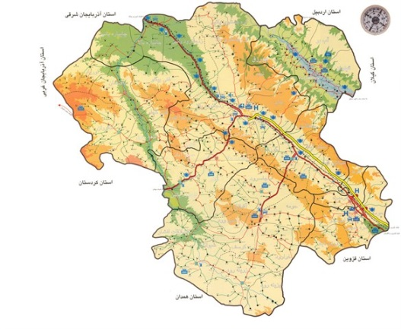
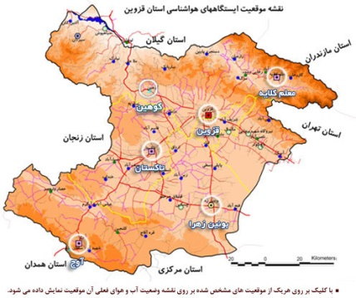
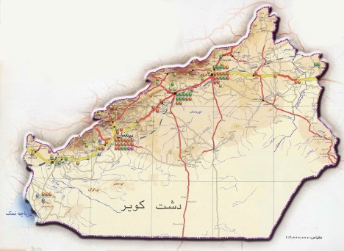
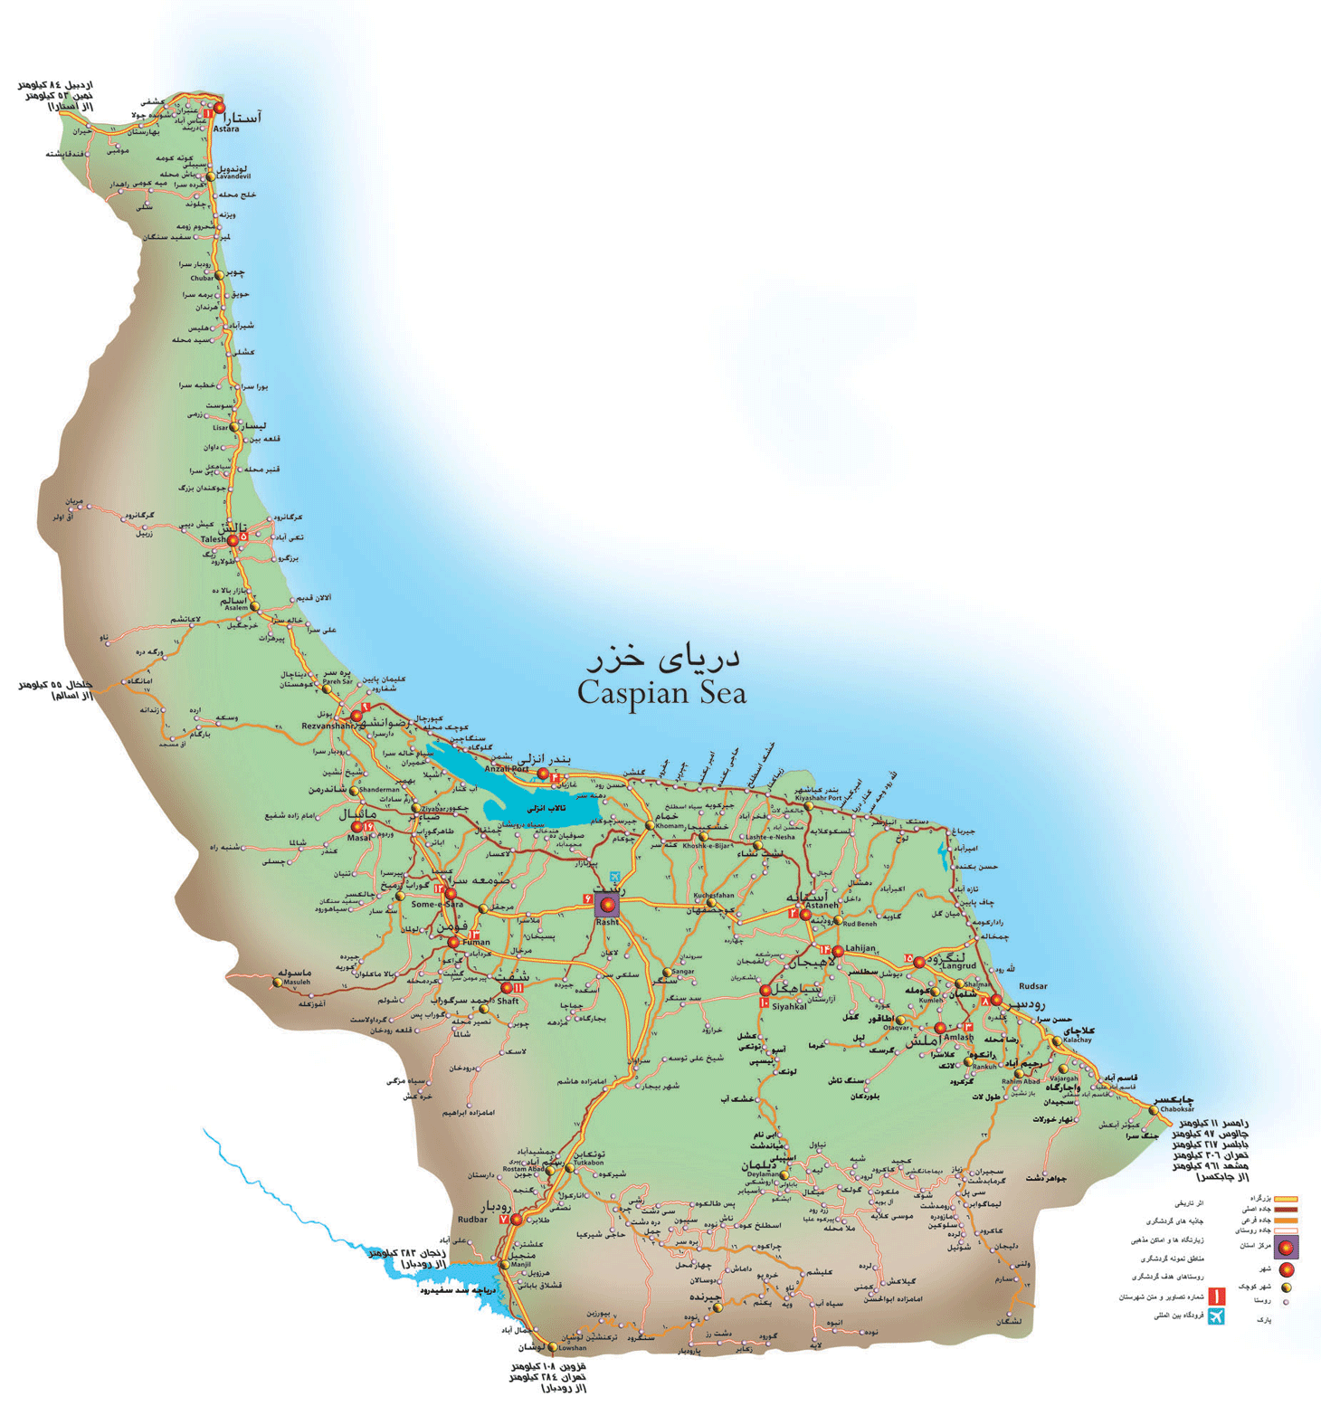
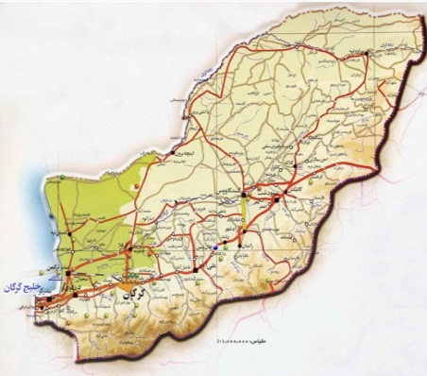
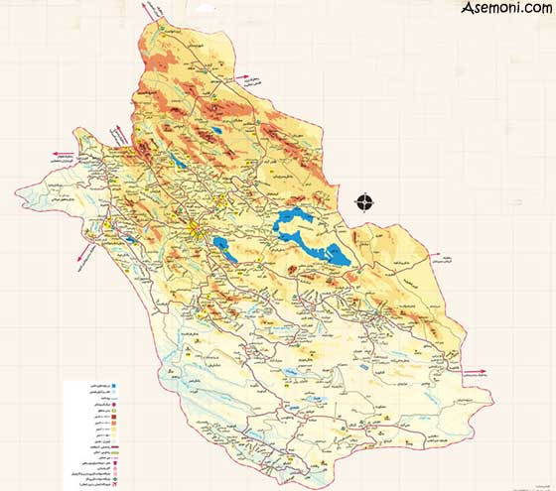
استان های برتر
بر اساس میزان تولید
زنجان، فارس، قزوین، گیلان، سمنان وگلستان

Slide 19
سطوح بارور، غیر بارور و کل زیتون در ایران(96-85)

Slide 20
سطح زیرکشت زیتون در سال 1396

Slide 21
میزان تولید باغات زیتون در سال 96
ton

Slide 22
KG
میزان عملکرد باغات زیتون در سال 96

Slide 23
میزان تولید میوه زیتون کشورطی ده (ton)سال 96-85
میزان عملکردمیوه زیتون کشور طی ده سال 96-85(kg/h)

Slide 24
تولید کنسرو زیتون کشور 1396-1385
ton

Slide 25
تولید روغن زیتون کشور 1396-1385
ton

Slide 26
KG
صادرات و واردات روغن زیتون
KG

Slide 27
صادرات و واردات کنسرو کشور
KG
KG

